Slide 1
ЗВІТ ДИРЕКТОРА хг №172 Уткіної О.А. про діяльність у 2018/2019 н.р.
1

Slide 2
Головні завдання Харківської гімназії 172
1
2
3
4
забезпечення реалізації права громадян на доступність громадян у здобутті загальної середньої освіти;
виховання громадянина України
виховання
шанобливого ставлення до родини
державної та рідної мови, національних цінностей;
формування соціально зрілої, творчої особистості підготовленої до професійного самовизначення;
2
2

Slide 3
Головні завдання Харківської гімназії 172
5
6
7
8
пошук і відбір для навчання талановитої молоді;
формування соціальної та громадянської позиції, високого рівня культури мислення, соціальних норм, екологічної моральності та обізнаності, самостійності, власної гідності, готовності до трудової діяльності, професійного самовизначення, відповідальності за свої дії;
Створення умов для оволодіння системою наукових знань про природу, людину і суспільство.
Виховання в учнів поваги до Конституції України, державних символів України, прав і свобод людини і громадянина
Розвиток особистості учня, його здібностей і обдарувань, наукового світогляду
Виховання свідомого ставлення до здоров’я формування засад здорового способу життя, збереження фізичного та психічного здоров’я учнів;
3

Slide 4
Учнівський ресурс гімназії
37 класів
1052 учня
28,4учнів на клас
37 класів
1112 учня
30,05
учнів на клас
36 класів
1040 учня
28,9 учнів на клас
37 класів
1040 учня
28,1 учнів на клас
2015 - 2016
2018 - 2019
2017 - 2018
2016 - 2017
4

Slide 5
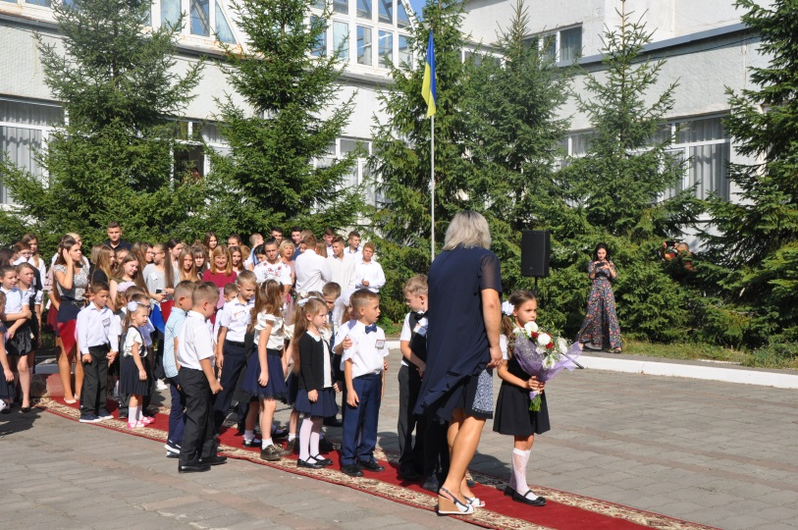
Облік дітей в мікрорайоні
01.09.2018 р.
зараховано 1114 учнів
 | Закінчили 9 клас | Вступили до 10 класу | У %
2013/2014 | 81 | 50 | 62
2014/2015 | 75 | 49 | 65
2015/2016 | 78 | 56 | 72
2016/2017 | 109 | 65 | 60
2017/2018 | 88 | 55 | 63%
2018/2019 | 87 | 72 | 83%
24.05.2019р – 1112 учнів
5

Slide 6
Спецкурси, курси за вибором,
факультативи
у 1-х класах
«Я досліджую світ»
у 2–4-х класах
«Хореографія»
у 2–3-х класах
«Читаємо, розуміємо, творимо»
6

Slide 7
Спецкурси, курси за вибором,
факультативи
у 4-х класах
«Мистецтво»
у 5-х, 7-х класах
«Російська мова»
у 5-х -х класах
«Споживча етика»
7
7

Slide 8
Спецкурси, курси за вибором,
факультативи
у 9-х класах
«Харківщинознавство»
у 10-х класах
«Технології» та «Мистецтво»
у 2–5-х класах
«Природознавство»
у 6-х класах
«Всесвітня історія. Історія України»
у 5–9 класах
«Основи здоров’я»
у 10-А, 11-А класах
«Математика»
у 1–3 класах
«Мистецтво»
8

Slide 9
Години індивідуальних та групових занять
у 8-В класі – з української мови, історії України
у 2–3-іх класах – з української мови,
математики
у 5-х класах – з математики
у 6-А, 6-Г класах – з української мови, іноземної мови (англійської)
у 6-Б класі – з математики
у 6-В класі – з математики, української мови, іноземної мови (англійської)
зарубіжної літератури
іноземної мови (англійської
у 8-А, 8-Б класах – з української мови, географії, хімії, біології, іноземної мови (англійської)
у 9-х класах – з іноземної мови (англійської)
у 10-А класі – з історії України, математики
у 11-А класі – з історії України, зарубіжної літератури, математики
у 11-Б класі – з історії України, української мови
9

Slide 10
Гуртки та секції
За кошти батьків:
«Плавання»;
«Бальні танці»;
«Таекван-до» ;
«Великий теніс»;
«Лікувальна фізкультура»;
«Казка»;
Художня студія «Палітра».
За бюджетні кошти:
Естрадного вокалу «Вокаліст»;
«Умілі ручки»;
«Паперопластика»;
«Живе слово»;
«Влучний стрілець»;
«Захисник Батьківщини»;
- «Юні фотоаматори»;
- «Літературна творчість».
10

Slide 11
За кошти фонду Олександра Грановського
«Крок в майбутнє»:
фонд О. Грановського
Харківська обласна
федерація шахів
центр позашкільної освіти
«Вектор»
«Карате»
11

Slide 12
Географія
Перевозник Кирило | 11-Б | ІІІ | Мощенок Надія Дмитрівна
Калашніков Максим | 8-В | І | Куценко Ірина Іванівна
Крива Влада | 11-Б | І
Худишева Софія | 9-Б | ІІ
Мартинюк Максим | 10-Б | ІІ
Іванова Марія | 8-Б | ІІІ
12

Slide 13
Хімія
Сенчишин Данило | 7-Б | І | Чекалова Світлана Володимирівна
Воробйова Олександра | 10-А | ІІ
Калашніков Максим | 8-В | ІІІ
Сухорукова Альона | 11-А | ІІІ
13

Slide 14
Іноземна мова
Ніколайчук Анна | 9-А | ІІІ | Драчук Олена Юріївна
Литвинова Анна | 10-Б | ІІІ | Вєрємей Ірина Геннадіївна
Коміна Олександра | 11-Б | ІІІ | Бондаренко Анастасія Володимирівна
14

Slide 15
Історія
Воробйова Олександра | 10-А | ІІ | Біла Любов Володимирівна
15

Slide 16
Математика
Танянський Гліб | 6-Г | ІІ | Пулавська Галина Дмитрівна
Воротинцев Олексій | 6-В | ІІІ | Пулавська Галина Дмитрівна
Сенчишин Данило | 7-Б | ІІІ | Бухман Олена Роменівна
16

Slide 17
Економіка
Касінов Дмитро | 11-Б | ІІІ | Міхальова Олена Іванівна
17

Slide 18
Українська мова та література
Іванова Марія | 8-Б | ІІ | Шаптала Наталія Михайлівна
Ніколайчук Анна | 9-А | І | Сліпушкіна Ніна Іванівна
 |  |  | Лінько Марина Олексіївна
Ващенко Анастасія | 7-А | ІІ | Буракова Ірина В’ячеславівна
Данилова Валерія | 10-Б | І | Борисова Валентина Олексіївна
Гюлєва Заріна | 11-Б | ІІ | Каменська Ірина Вікторівна
Воробйова Олександра | 10-А | І | Буракова Ірина В’ячеславівна
 |  |  | Вакуленко Тетяна Володимирівна
Кадуцький Артем | 10-А | ІІІ
Мартиненко Юлія | 9-В | І
18

Slide 19
Російська мова і література
Ейдлін Ростислав | 11-Б | ІІІ | Бондаренко Ніна Іванівна
19

Slide 20
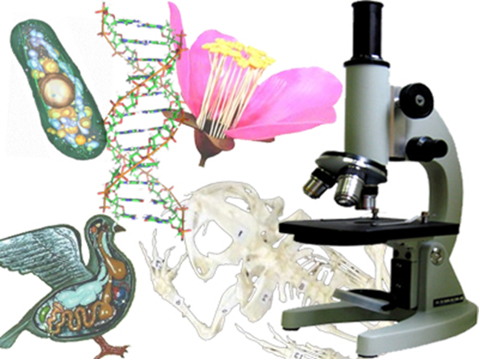
Біологія
Мартиненко Юлія | 9-В | ІІІ | Гаврилова Людмила Петрівна
Коміна Олександра | 11-Б | ІІІ | Гаврилова Людмила Петрівна
Воробйова Олександра | 10-А | ІІ | Петренко Катерина Романівна
20

Slide 21
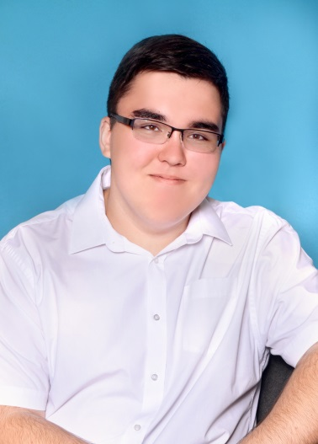
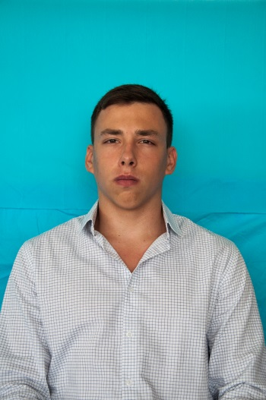
Трудове навчання
Головачов Дмитро | 9-А | ІІ | Баліченко Юрій Борисович
Латишев Олександр | 9-Б | ІІ | Баліченко Юрій Борисович
Суходольський Марк | 10-А | ІІІ | Баліченко Юрій Борисович
21

Slide 22
Початкова школа
математика
Васильєв Владислав | 4-В | ІІ | Сагайдачна Анна Вікторівна
Початкова школа – ІІ тур
Українська мова
Кубрак Амалія | 4-Б | ІІ | Чамата Наталія Миколаївна
Православна Марія | 4-Б | ІІІ
Природознавство
Зубрін Юрій | 4-Г | ІІ | Сташкевич Олена Петрівна
Путівка в науку
Українська мова
Православна Марія | 4-Б |  | Чамата Наталія Миколаївна
Українська мова
Кубрак Амалія | 4-Б | І | Чамата Наталія Миколаївна
Православна Марія | 4-Б | І
Природознавство
Зубрін Юрій | 4-Г | І | Сташкевич Олена Петрівна
Гавришенко Артем | 4-А | І | Басова Світлана Василівна
22

Slide 23
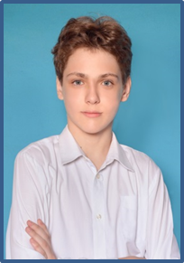
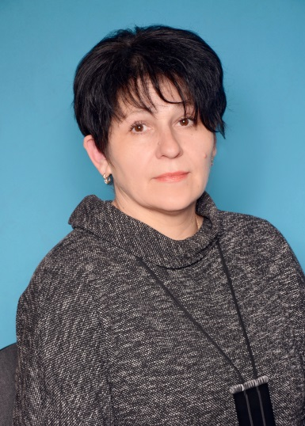
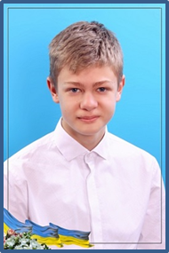
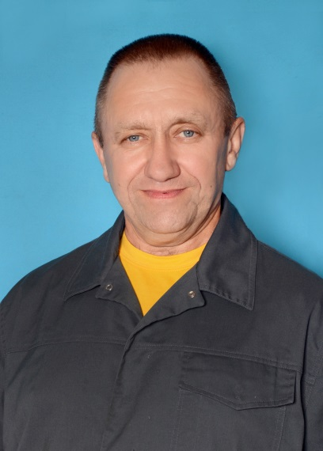
Учні – переможці ІІІ (обласного) етапу Всеукраїнських учнівських олімпіад з базових дисциплін у 2018/2019 навчальному році
Географія
Калашніков Максим | 8-В |  | ІІІ |  | Куценко Ірина Іванівна
Крива Влада | 11-Б |  | ІІІ
Мартинюк Максим | 10-Б |  | ІІІ
Трудове навчання
Латишев Олександр | 9-Б | ІІ |  | Баліченко Юрій Борисович
23

Slide 24
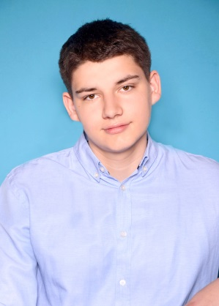
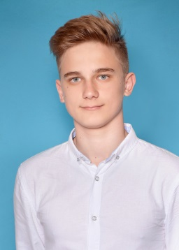
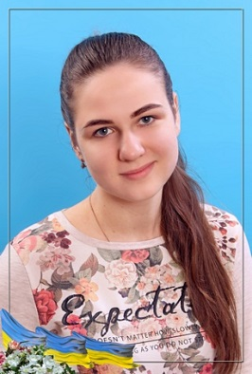
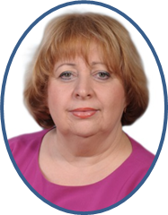
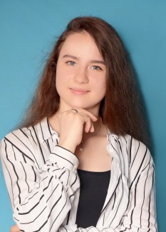
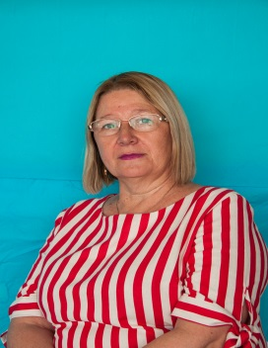
Учні – переможці І (районного) етапу МАН
у 2018/2019 навчальному році
ПІ учня | Клас | Міс це | Секція | ПІБ вчителя
Литовченко Тарас | 11-А | ІІ | «Етнологія» | Домокош Ольга Андріївна
Кадуцький Артем | 10-А | І | «Інформаційні системи, бази даних та системи штучного інтелекту» | Бухман Олена Роменівна,
 |  |  |  | Крамаровська Світлана Миколаївна
Крилова Наталія | 10-А | І | «Українська література» | Вакуленко Тетяна Володимирівна
Мартиненко Юлія | 9-В | ІІ | «Мистецтвознавство»
Кошова Валерія | 11-Б | ІІІ | «Економічна теорія та історія економічної думки» | Міхальова Олена Іванівна
Олійник Поліна | 9-В | ІІІ | «Англійська мова» | Драчук Олена Юріївна
Мартиненко Юлія | 9-В | ІІІ
Парфьонова Вероніка | 10-Б | ІІІ | «Теоретична фізика» | Нікітіна Олена Іванівна
Майстро Максим | 9-Б | ІІІ | «Науково-технічна творчість та винахідництво»
24

Slide 25
Учні – переможці ІІ (обласного етапу МАН
у 2018/2019 навчальному році
Кадуцький Артем | 10-А | ІІ | Інформаційні системи, бази даних та системи штучного інтелекту | Бухман Олена Роменівна
 |  |  |  | Крамаровська Світлана Миколаївна
25

Slide 26
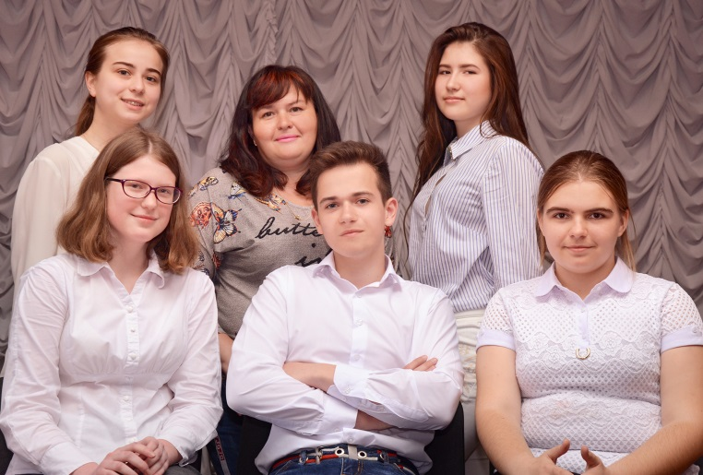
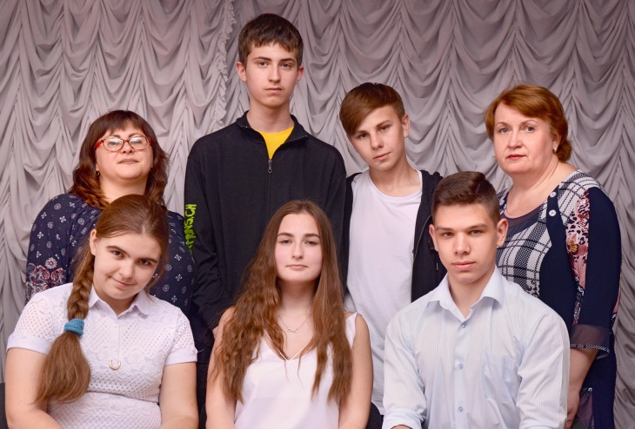
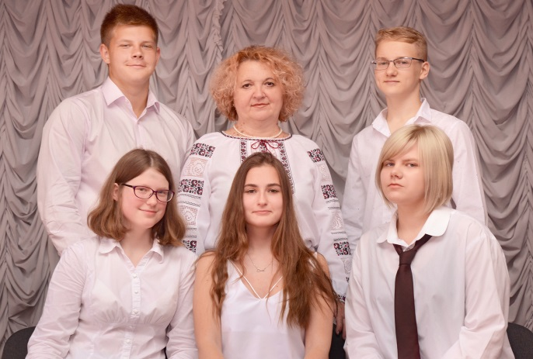
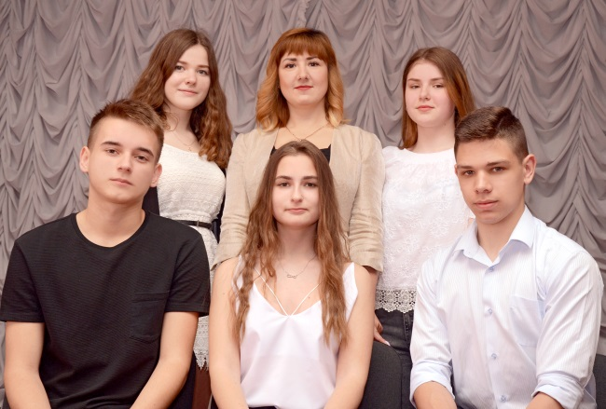
Переможці районного етапу турнірів:
Юних журналістів – І місце ( вчитель Буракова І.В.).
Юних математиків – ІІІ місце (вчитель Аверіна Л.Г., Саніна І.М.).
Юних істориків – ІІ місце (вчитель Біла Л.В.).
Юних правознавців – ІІІ місце (вчитель Рубан Л.В.).
26

Slide 27
Міжнародний конкурс з української мови імені П.Яцика:
1. Воробйова Олександра – І місце, учениця 10-А класу (вчителі Вакуленко Т.В., Буракова І.В.);
2. Православна Марія – І місце, учениця 4-Б класу (вчитель Чамата Н.М.);
3. Богобояща Ярослава – І місце, учениця 3-А классу ( вчитель Собка В.А).
27

Slide 28
ІІ (районний) етап Міжнародного мовно-літературного конкурсу учнівської та студентської молоді імені Тараса Шевченка
1.Воробйова Олександра – І місце, учениця 10-А класу (вчителі Вакуленко Т.В., Буракова І.В.);
2.Трубнікова Ніка – ІІ місце, учениця 6-В класу (вчитель Буракова І.В.);
3.Мироненко Єлизавета – ІІ місце, учениця 5-Б класу )вчитель Шаптала Н.М.);
4.Оляновська Анастасія – ІІІ місце, учениця 11-А класу (вчитель Коміна Є.В.).
28

Slide 29
Всеукраїнський конкурс учнівської творчості
Коміна Олександра – І місце в обласному етапі (номінація «Література»), учениця 11-Б класу (вчитель Каменська І.В.).
Коміна Олександра – переможець в ІV (підсумковому) етапі Всеукраїнського конкурсу учнівської творчості (номінація «Література») – цикл віршів «Цінності», учениця 11-Б класу (вчитель Каменська І.В.).
29

Slide 30
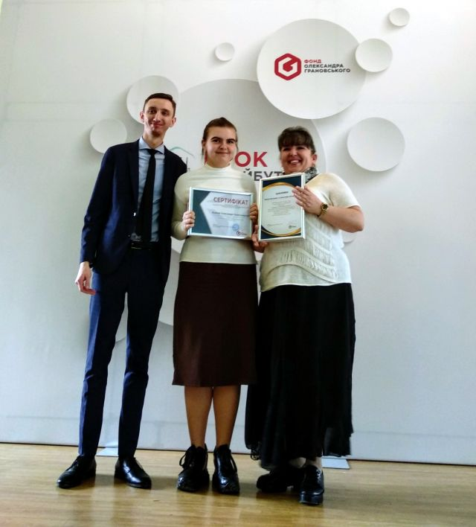
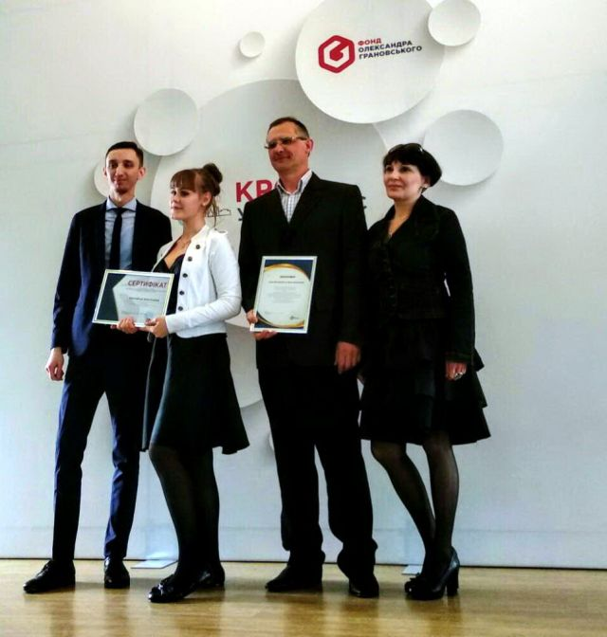
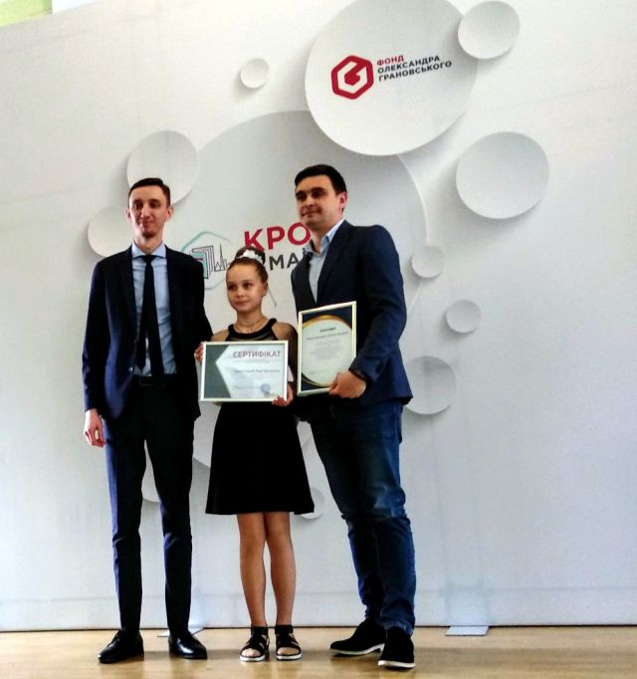
Вручення сертифікатів щодо отримання стипендій благодійного фонду Олександра Грановського
30

Slide 31
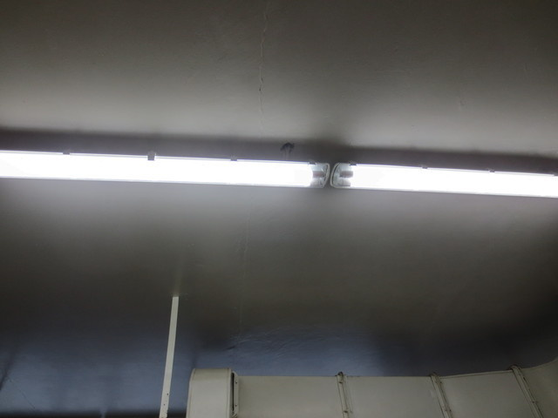
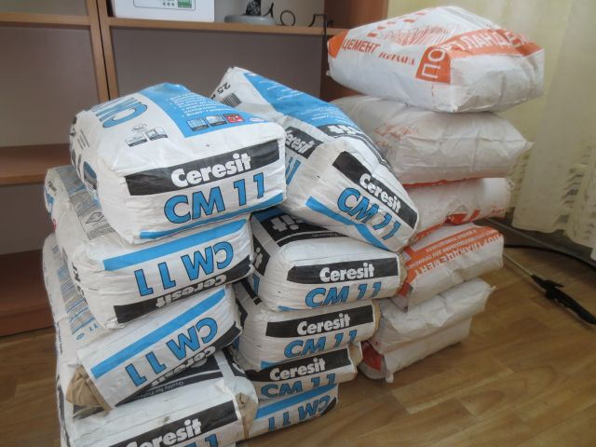
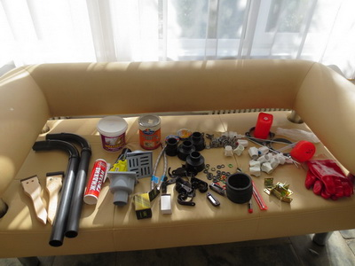
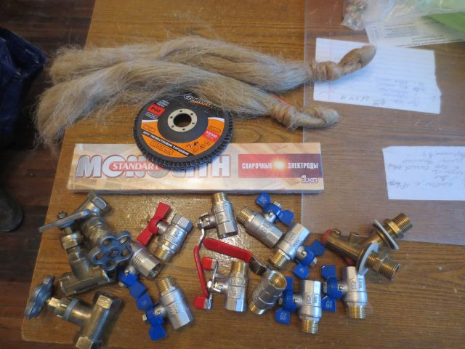
Зміцнення та модернізація матеріально-технічної бази
За бюджетні кошти в 2018/2019 навчальному році проведені комплексні ремонтні роботи в спортивному залі, замінені вікна, відремонтовано покрівлю (на суму 586 000 грн.), були придбані:
пральний порошок, мило господарче, туалетне, новохлор. Наприклад, в 4 кварталі 2019 за бюджетні кошти було придбано матеріальних цінностей на суму 308376 грн.
31

Slide 32
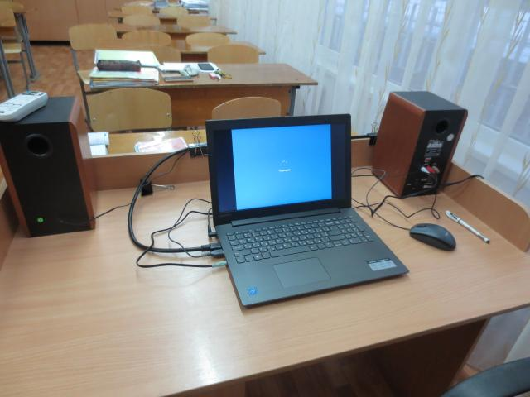
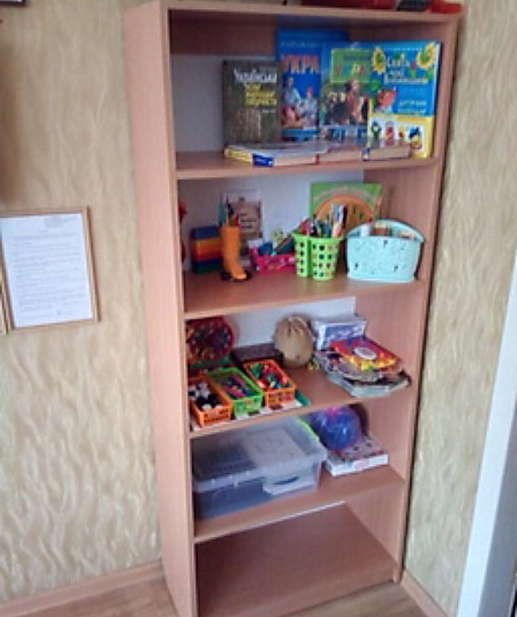
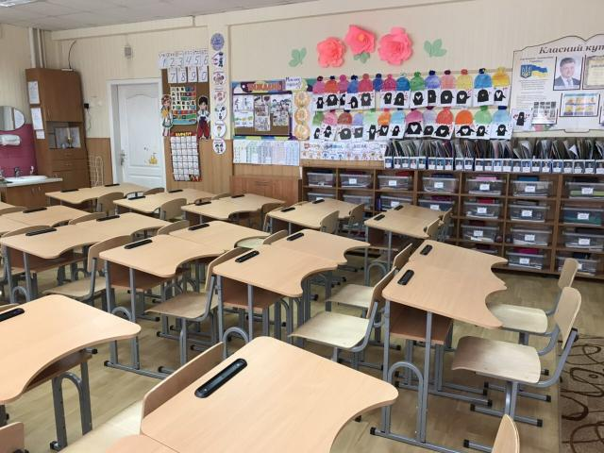
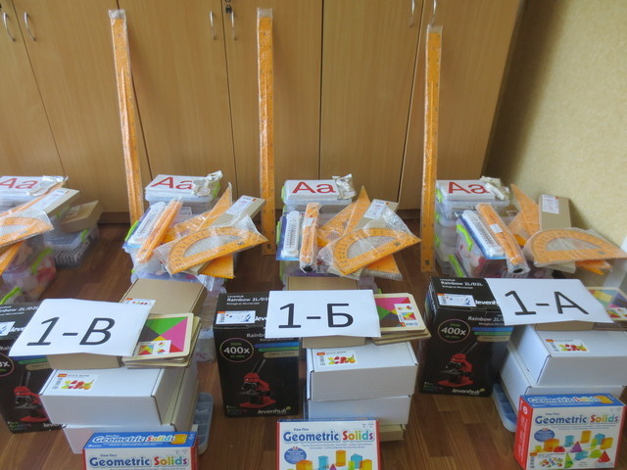
Урамках реалізації програми «Нова українська школа» було придбано
комплекти (парти одномісні і стільці) – 156 шт.,
- набори «Лего» - 158 шт.
- комп’ютеризоване робоче місце вчителя – 6 шт.,
- стіл для вчителя – 5 шт.
- фліпчарт – 2 шт.,
- мультимедійний проектор – 1 шт.,
- килим для підлоги – 2 шт.,
- пуф-крапля – 1 шт.,
- дидактичний матеріал – 5 шт.
32

Slide 33
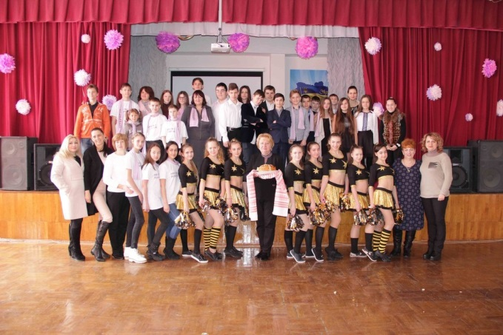
Зростання професійної майстерності
педагогічних працівників
Роки | Всього | Відмінник освіти України | Вчитель-методист | Старший учитель | Категорія
 |  |  |  |  | Вища | Перша | Друга | Спеціаліст
2015 | 78 | 2 | 13 | 22 | 54 | 10 | 7 | 7
2016 | 76 | 2 | 13 | 22 | 46 | 11 | 6 | 13
2017 | 72 | 2 | 14 | 22 | 43 | 14 | 2 | 13
2018 | 77 | 2 | 14 | 21 | 43 | 15 | 3 | 16
2019 | 73 | 2 | 16 | 21 | 45 | 12 | 7 | 9
33

Slide 34
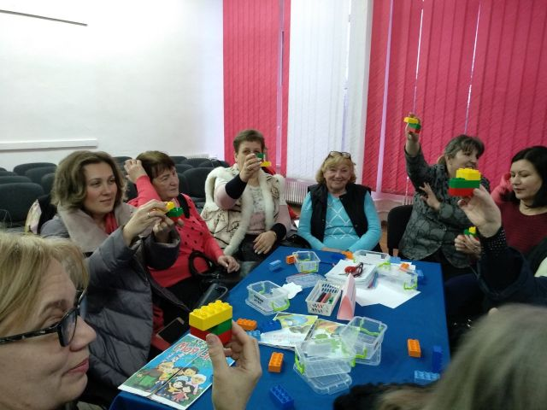
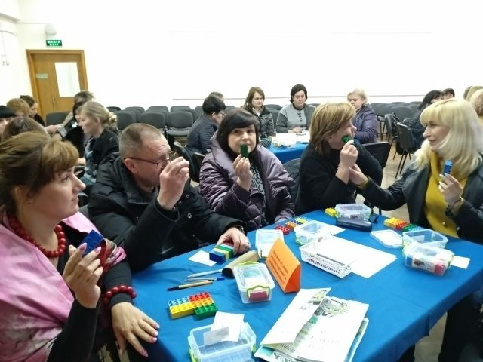
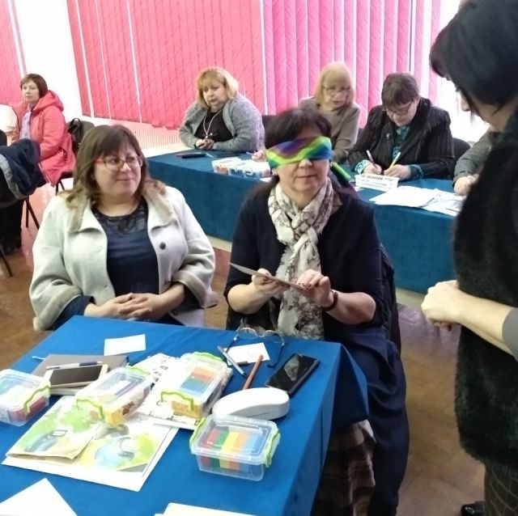
Педагогічні ради
 | Зміст заходів | Термін | Відповідальний
1. | Аналіз роботи гімназії за 2017/2018 навчальний рік та завдання на новий навчальний рік | Серпень | Уткіна О.А.
2. | Дорога у 5-й клас: особливості, труднощі, проблеми у наступності | Листопад | Мощенок Н.Д.
3. | Нова українська школа – це школа для життя у XXI столітті | Січень | Сташкевич О.П.
4. | Вплив учителя на цінності та життєву мету дитини в умовах Нової української школи | Березень | Бухман О.Р.
34

Slide 35
Семінари-практикуми
№ з/п | Зміст заходів | Термін | Відповідальний
1. | Самоосвіта – одна із форм індивідуальної методичної діяльності педагогів | Жовтень | Чекалова С.В.
2. | Формуємо професійні компетенції. Новинна грамотність педагога: навчаємось аби навчати | Грудень | Крамаровська С.М.
3. | Розвиток креативних здібностей учнів | Лютий | Асєєва М.П.
4. | Самоосвіта – одна із форм індивідуальної методичної діяльності педагогів | Жовтень | Чекалова С.В.
35

Slide 36
Соціальний захист, збереження та зміцнення здоров’я учнів та педагогічних працівників
Усього на харчування дітей ХГ № 172 із місцевого бюджету було витрачено – 1001088 грн. 42 коп.
Учні пільгового контингенту харчувались за бюджетні кошти. Усі діти 1-4 класів харчувалися за бюджетні кошти з розрахунку вартості сніданку з 21.01.2019 року – 11.00 грн., обіду – 15.00 грн
Учні 1-х класів згідно із заявами батьків харчувалися молоком за бюджетні кошти з розрахунку – 7.00 грн.
Діти пільгової категорії
забезпечені:
матеріальною допомогою
5400грн.
безкоштовним гарячим
харчуванням в їдальні гімназії,
Єдиними квитками,
кошти для придбання зимового взуття 4500 грн.;
кошти для придбання шкільної форми 1980 грн.
У 2018/2019 навчальному році організовано відпочинок школярів у пришкільному таборі відпочинку з денним перебуванням «Сонечко». Усього охоплено 449 учнів. За рахунок бюджетних коштів оздоровлюються 20 учнів пільгового контингенту.
36
37
36

Slide 37
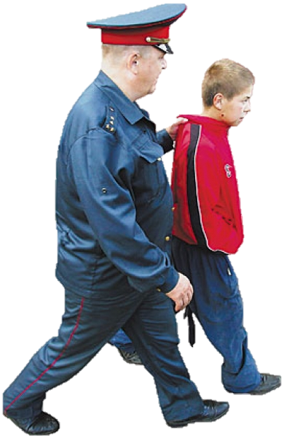
Дотримання правопорядку
На обліку в гімназії знаходиться 7 учнів,
на обліку в ювенальній превенції
Київського ВП ГУНП в Харківській області
у 2018/2019 учнів гімназії немає
37

Slide 38
Дисциплінарна практика та аналіз звернень громадян з питань діяльності навчального заклад
Протягом року до адміністрації гімназії надійшло 1 звернення та 2 адвокатських запита.
Звернення щодо проведення театралізованих вистав під час освітнього процесу та адвокатські запити щодо надання характеристик родин.
За всіма зверненням були надані повні відповіді
38

Slide 39
Залучення педагогічної та батьківської громадськості
до управління гімназією
39

Slide 40
Головні завдання, поставлені перед гімназією виконані, створені належні умови для організації навчально-виховного процесу.
40

